Slide 1
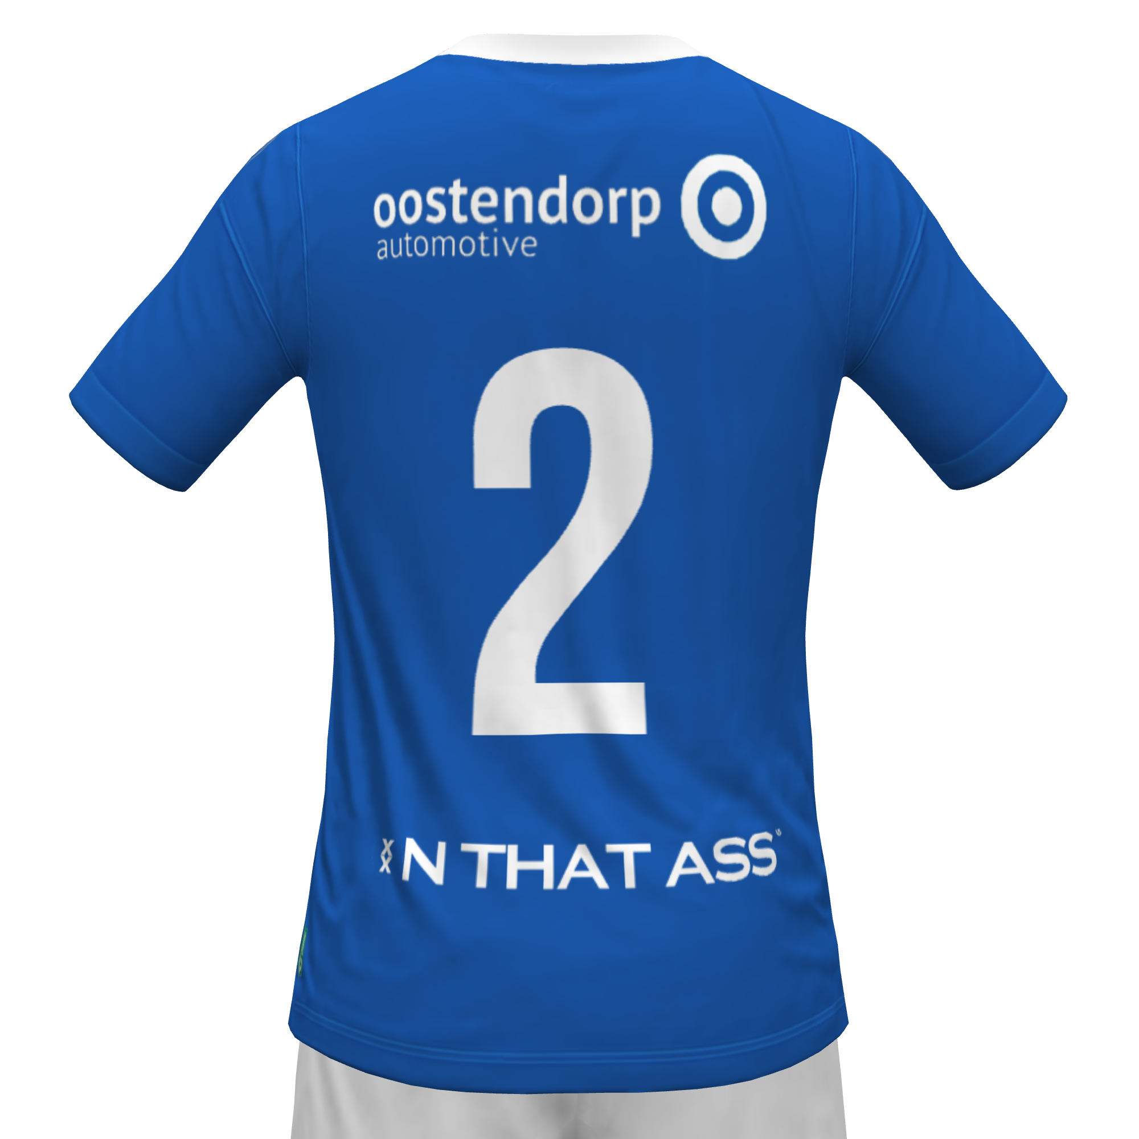
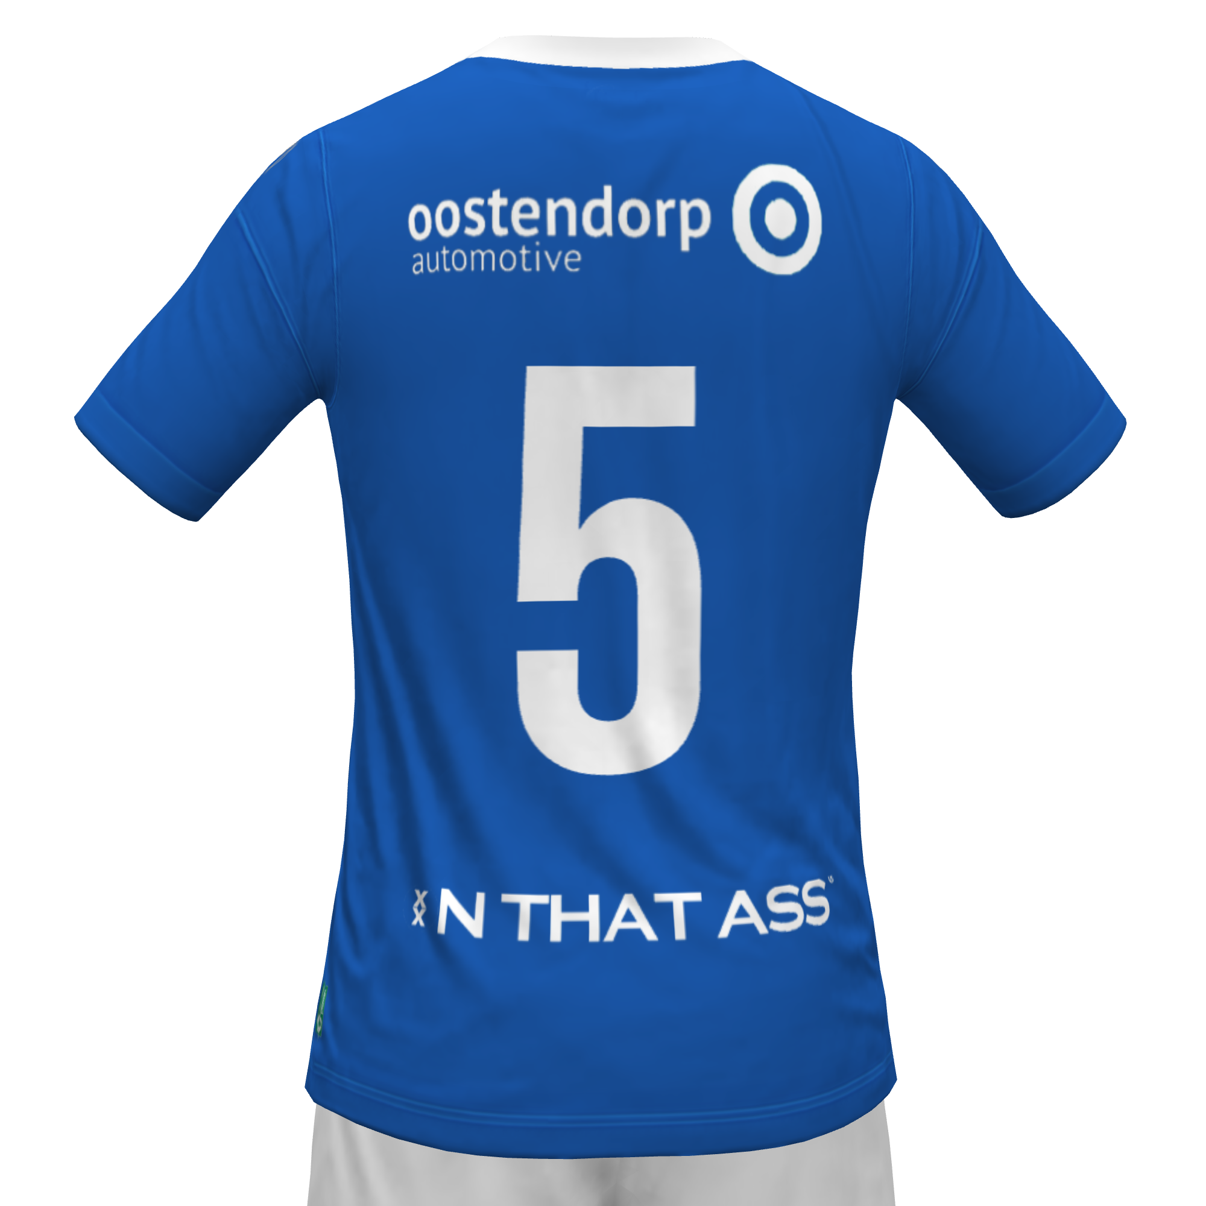
9
11
7
10
8
6
5
2
4
3
1

Slide 3
Kernwaarden —> Voetbal:
“Strijders Die spelen om te winnen en die elke dag beter willen worden”
Speelstijl
Profielen & Begrippen
KPI 1: Top-3 goals (6th)
KPI 2: Top-3 challenge intensity (10th)
KPI 3: Top-3 doelpogingen(12th)
Scouting
IDP
Goal 1
Goal 2
Goal 3
Transfer target: +€750K
transfers: >1M
KKD: Top 10
10e positie in de KKD
Academy players: 50%*
Competitieminuten: 38%
**Minimaal 3 jaar in de academy
(Stan, Mees, Kevin, Danny, Nick, Sheddy, TJemme, Ilias)

Slide 4

Browse
Foto
DATE: DD-MM-JJJJ
Player name
DD/MM/YYYY: Game / Training
DD/MM/YYYY: Game / Training
DD/MM/YYYY: Game / Training
DD/MM/YYYY: Game / Training
DD/MM/YYYY: Game / Training
DD/MM/YYYY: Game / Training
DD/MM/YYYY: Game / Training
Overlap/underlap
xx
xx%
Voorzetten
Dribbelen met bal
Snelheid
Uithoudingsvermogen
Wendbaarheid
Doorzettingsvermogen
xxxx
Wingback nr. 02 & 05
9
11
7
xxxx
8
10
6
xxxx
xx
xx
xx
xx
5
2
4
3
xxxx
1
xxxx

Slide 5
WB | Rating | Vermenigvuldigingsfactor | Resultaat
Overlap / underlap | 0 | 1.1 | 0
Voorzetten | 0 | 1 | 0
Dribbelen met bal | 0 | 1 | 0
Snelheid | 0 | 1.1 | 0
Uithoudingsvermogen | 0 | 1 | 0
Wendbaarheid | 0 | 1 | 0
Doorzettingsvermogen | 0 | 1 | 0
 |  | Gemiddelde rating | 0.00

Slide 6
Wingback #02 - #05
9
11
7
Overlap/underlap
Snelheid
Doorzettingsvermogen
10
8
6
5
2
4
3
Voorzetten
Uithoudingsvermogen
1
Dribbelen met bal
Wendbaarheid

Slide 7
Overlap/Underlap
Voorzetten
Dribbelen met bal
Snelheid
“Loopactie over de flank om een buitenspeler heen / loopactie in de diepte vanuit de halfspace”
“Voorzetten vanaf de helft van de helft van de tegenstander”buiten de 16m”
"Voorwaarts dribbelen met bal richting de open ruimtes”
“Absolute snelheid zonder bal” “Snelheid in de acties met bal” “Startsnelheid”
Timing
Richting
Tempo
Versnelling
Moment herkenning
Start positie
Hoe vaak?
Eindresultaat
?
Overzicht
Eind locatie (bal)
Waarvandaan?
Soort voorzet
Voorbereiding
Hoe vaak?
Eindresultaat
?
Mobiliteit
Controle
Snelheid
Beide benen?
Voorbereiding
Afstand overbruggen
Hoe vaak?
Eindresultaat
?
Topsnelheid
Acceleratie
Paslengte
Grote / kleine afstanden
1e meters
Eindresultaat
?
Uithoudingsvermogen
wendbaarheid
Doorzettingsvermogen
“Snel en effectief de
lichaamspositie- en richting
kunnen veranderen”
“Heeft een echte winnaarsmentaliteit, geeft nooit op en probeert teamgenoten
te stimuleren”
“Volhouden van de positie specifieke voetbalacties”
Intensiteit
Total distance
HI-runs
Sprints
90 min volhouden
Gemiddelde p/w
?
(Reactie) snelheid
Voetenwerk
Balans
Zwaartepunt
Richtingsverandering
Mobiliteit
?
Emotie controle
Gedrag
Rouwmomenten
Anderen inspireren
Nooit opgeven
Tot het einde vechten
Altijd 100%
?

Slide 8
